Slide 1


کۆرسی پێشەنگە ناوخۆییەکان

Slide 2

دانیشتنی ٩
گەشتی گۆڕانکارییمان
Notes:
کاری گرووپ: گەشتی گۆڕانکارییمان (بەردەوام دەبێت)
سلایدی ٢-٣ بۆ ناساندنی ڕاهێنانەکە بەکاربهێنە
بەخێرهاتنی هەمووان بۆ کۆتا دانیشتنی کۆرسەکە بکە. هانیان بدە بە وتنی ئەوە چەند کارێکی مەزن ئەنجام دەدەن.

Slide 3
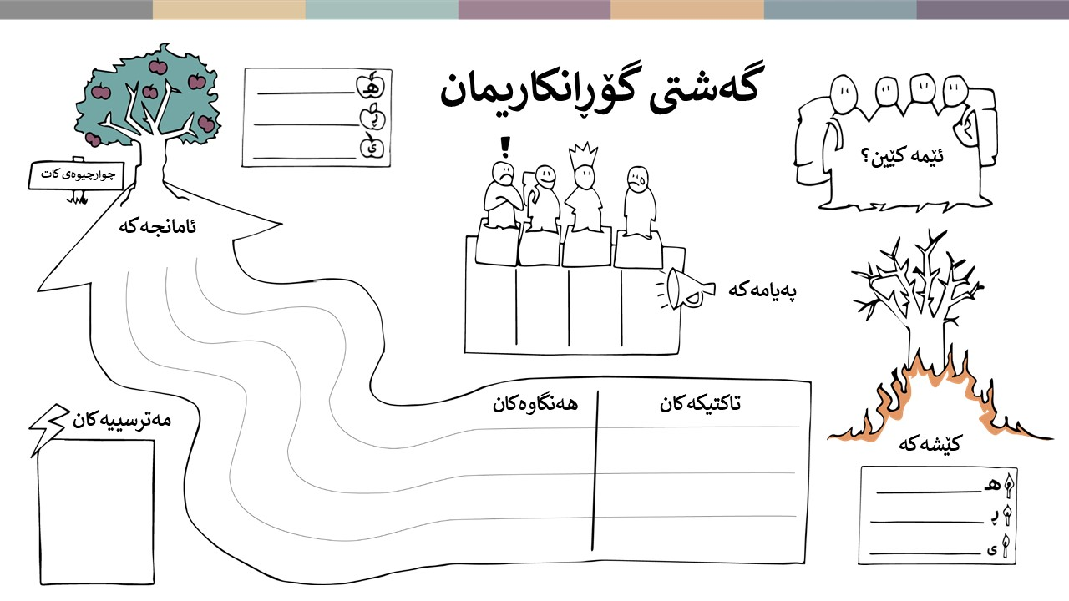
Notes:
کاری گرووپ: گەش ی تی گۆڕانکارییمان
بەشداربووان بانگهێشت بکە تا بگەڕێنەوە سەر گرووپی نەشخەسازیی کارەکانیان لە دانیشتنی پێشوودابۆ بەردەوامیی کارکردن لەسەر ''گەشتی گۆڕانکارییان". هانی گرووپەکان بدە تا سەرنج بخەنە سەر تاکتیک و هەنگاوی کردارەکان، ئەگەر پێشتر ئەمەیان ئەنجام نەداوە. بە گرووپەکان بڵێ چەند کاتیان هەیە

Slide 4

پیرۆبایی!
Notes:
ئاهەنگگێڕان
ئەم سڵایدە لە کاتی ئاهەنگگێڕانی کۆتاییهاتنی دانیشتنەکە پیشان بدە

